Slide 1
Psychologické aspekty řízení vztahů
se zákazníky
Cílem přednášky je pochopit základní souvislosti psychologie osobnosti a jejího využití v řízení vztahů se zákazníky
.
Halina Starzyczná
Garant předmětu

Slide 2
Psychologické aspekty řízení vztahů se zákazníky
Tržní elementy
Osobnost a její rysy
Teorie sociálního učení
Typy temperamentu
Interakce tržních elementů
Psychologické vlastnosti zboží
Motivace k nákupu
.
Struktura přednášky

Slide 3
Psychologické aspekty trhu
Kupní motivace
Psychologické výzkumy trhu se zaměřují na výzkum
Spotřební chování
Psychologie propagace
Psychologické aspekty nabídky
i poptávky
Psychologie zboží i image
Základní tržní elementy z pohledu psychologie
– zákazník a výrobce a prodejce

Slide 4
Začneme zákazníkem Osobnost – definice
Z pohledu psychologie:
● je jedinec se svými rysy,
● jednotlivými vlastnostmi,
● zvláštnostmi člověka,
● schopnostmi,
● potřebami, sklony,
● temperamentem i charakterem
(Vysekalová, 2011)

Slide 5
Rysy osobnosti (OCEAN)
Rysový faktor – rysová škála
Otevřenost (Opennes to experience) | konvenční – originální bojácný - odvážný konzervativní - liberální
Svědomitost (Conscientiousness) | bezstarostný-opatrný nespolehlivý- spolehlivý nedbalý-svědomitý
Extraverze | samotářský - společenský tichý - mnohomluvný inhibovaný - spontánní
Přívětivost (Agreeableness) | popudlivý- srdečný necitelný- soucitný sobecký - nesobecký
Neurotismus (Neurosis) | klidný – neklidný odolný - zranitelný jistý - nejistý

Slide 6
Aplikace čtvero zakotvení osobnosti
1. Zakotvení v těle
3. Zakotvení v mezilidských vztazích
Čtvero zakotvení
4. Institucionální zakotvení
2. Motivační zakotvení

Slide 7
Aplikace čtvero zakotvení osobnosti
Zakotvení v těle – jak se cítím ve svém těle (mám radost, tak se uvolním, mám strach, sevře se mi krk i žaludek…).
Motivační zakotvení – smysl života, stav, kterého chceme dosáhnout, je to naše hierarchie hodnot, motivace-záměr-rozhodnutí.
Zakotvení v mezilidských vztazích – vztahy k nejbližším osobám, na něž se spoléháme a máme v nich oporu, narušení těchto vztahů či ztráta blízkého člověka může způsobit i duševní krizi.
Institucionální zakotvení – postoje, práva a povinnostech k různým institucím, patří sem práva a povinnosti občana státu, práva a povinnosti zaměstnance nějaké organizace, ale i zákazníka vůči službám…

Slide 8
Teorie sociálního učení
Behaviorismus
- Zkoumá proces adaptace na prostředí
● kompetence – intelektuální kompetence, speciální schopnosti člověka, sociální a tělesné dovednosti
● kódovací strategie – způsob vnímání světa, směr pozornosti, třídění informací o světě
● osobní hodnoty – odlišné způsoby chování, významné věci pro jednoho, nemusí nic znamenat pro druhé
● autoregulační systémy a plány – vlastní měřítka, pravidla a normy chování, schopnost plánování svých cílů.
+
Psychologie
- Studuje lidské chování

Slide 9
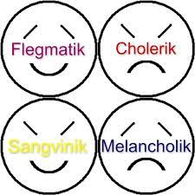
Temperament osobnosti Sangvinik
Podstatné vlastnosti - společenský typ, rád vykládá své zážitky, citově založený, má rád i fyzický kontakt s lidmi (doteky, hlazení), je zvídavý od dětství, vyrovnaný
Uplatnění: vedoucí funkce, kreativní nápady, neformální vůdce v kolektivu.
Někdy nedovede své nápady dotáhnout do konce, je umluvený, občas přehání, přemíra energie, nižší soustředěnost a vnímavost, někdy sebestředný, nestálý v citech. Na nákup zboží přichází připravený. Vhodná je doplňující nabídka.

Slide 10
Temperament osobnosti - melancholik
Podstatné vlastnosti – uzavřený a k lidem rezervovaný, neprojevuje své názory na veřejnosti, spíše pesimistický, má chmurné nálady, potýká se s úzkostí
Uplatnění: psychologové, psychoterapeuti, umělci. Není vhodný pro vedoucí funkci.
Stává se, že trpí nižším sebevědomím a cítí se méněcenný a nedůvěřuje si. Je poměrně vnímavý, takže může být z něho dobrý kamarád. On sám má pochopení pro druhé. Je náročný na obsluhu a jednání z hlediska přesvědčování o nákupu.

Slide 11
Temperament osobnosti - cholerik
Podstatné vlastnosti – dynamická osobnost, zásadová, řídí se určitými hesly v životě, domnívá se, že má vždy pravdu, nesnese pocit porážky, někdy mu chybí trpělivost, může být až agresivní, jeho reakce bývají afektované.
Uplatnění: vedoucí funkce, nechová se lhostejně.
K lidem je otevřený. Má schopnosti dotáhnout věci do konce. V krizových situacích dovede být soustředěný. U nákupu zboží má dominantní pozici. Je náročné s ním polemizovat o vlastnostech a funkci zboží.

Slide 12
Temperament osobnosti - flegmatik
Podstatné vlastnosti – dá se s ním nejlépe vycházet, je šťastný i jako samotář, ale má rád své přátele, je klidný, nepodléhá tlaků z okolí, bývá smířený se svým životním osudem i nezdary.
Uplatnění: nehodí se na vedoucího pracovníka, je nerozhodný a málo iniciativní
Nespěchá a nedá se vyvést z míry. Dovede si poradit v krizových situacích. Je dobrý vyjednavač. Někdy bývá laxní a nedokáže se pro něco nadchnout. Je konzervativní a nemá rád změny. Své city nedává najevo. Nemá rád novinky.

Slide 13
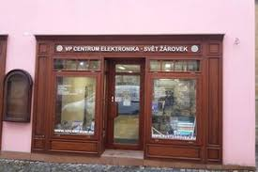
Výrobci a prodejci
Prodejci
Bezprostřední prodejní činnost souvisí jen se třemi aktivitami:
vybudování obchodní sítě a prodejních jednotek dle potřeb zákazníků.
kompletování obchodního sortimentu dle zvyklostí zákazníků.
styk se zákazníkem, pomoc spotřebiteli při výběru zboží a monitoring jeho reakcí (marketing).
Výrobci
Podnikový marketing řeší potřeby a zvyklostí a spotřební chování.
zhmotňují potřeby zákazníků do konkrétního výrobku.
role technologie, materiálu a výrobního zařízení - rozhodující vliv na konečnou podobu výrobku a jeho množství.

Slide 14
Vztahy mezi tržními elementy
Zákazník, spotřebitel
Prodejce
Výrobce

Slide 15
Psychologické aspekty produktu
●sociální kontexty produktu – souvisí s jeho tvorbou, prodejem a konečným užíváním. Sociální kontext je chápán jako uspokojení širšího komplexu lidských potřeb, ne jenom jednu. Produkt odráží také sociální standard spotřebitele. Přináší mu estetické uspokojení a reprezentuje ho. Produkt může být společenským symbolem určité sociální skupiny (např. auto určité třídy).
● psychologické vlastnosti zboží – jsou záměrně vkládány výrobcem a poté prodejcem.

Slide 16
Psychologické vlastnosti zboží
1. Povaha zboží
2. Vztažnost zboží
Psychologické
vlastnosti
zboží
3. Účelovost zboží
4. Emocionální vlastnosti zboží

Slide 17
1. Povaha zboží
● materiálová povaha zboží (vyvolává určité představy zákazníka, každý materiál může na člověka působit jinak, hedvábí je jemné, kámen je tvrdý)
● vlastnosti zboží mají různé psychické významy (tvrdý - měkký, hrubý - jemný…)
● prostorová dimenze zboží a design (estetické prožitky, tvar výrobku)
● kvalita povrchové úpravy (způsob úpravy povrchu má vliv na to, jak výrobek vnímáme)
● barevná úprava zboží (význam barev, teplé, studené, vážnost, důstojnost).

Slide 18
2. Vztažnost zboží
● známost zboží (zákazník má pocit jistoty a důvěry ve zboží, nebo naopak přesycenost trhu tímto zbožím může vyvolat potřebu změny)
● příznivý nebo nepříznivý dojem o zboží (vyvolaný určitými informacemi o zboží)
● rámec zboží (vytvořený obalem, certifikáty, což zvyšuje hodnotu zboží)
● přístupnost a dostupnost zboží (méně dostupný produkt bývá přeceňován, je vzácnější, dostupnost může být hodnocena z různých pohledů, z časového, finančního, lokalizace apod.)
● cena (vytváří představu o hodnotě zboží, jeho významu).

Slide 19
3. Účelovost zboží
● způsob používání zboží (primární funkce, či další funkce)
● možnost přizpůsobení produktu (úzké nebo mnohostranné použití)
● doba používání (demodace, morální zastarávání zboží)
● změna účelu zboží (po ukončení používání může získat sběratelskou hodnotu).

Slide 20
4. Emocionální vlastnosti zboží
● celkový prožitek (radost, že jsme si výrobek mohli koupit, že můžeme s ním dělat něco, co nás baví apod.)
● osobní souznění s produktem (oblíbená košile, zlepšení pleti…)
● uspokojení individuálního vkusu na základě určitých vlastností produktu (oblíbená barva)
● vliv zboží na prestiž a sebeuspokojení (vlastnictví nějakého výrobku nás přesvědčuje, že patříme do nějaké sociální skupiny, aspirační skupiny, (kam chceme patřit, např. začínající podnikatel si koupí auto vyšší třídy, jaké si kupují podnikatelé).

Slide 21
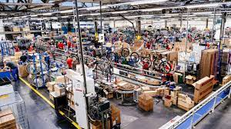
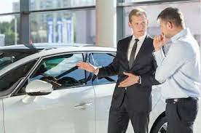
Proč nakupujeme?
Podnik
Výrobce - suroviny, materiál, polotovary, výrobky pro další výrobní činnost
Podnik
Prodejce – vytváří obchodní sortiment pro maloobchod a pro spotřebitele
Konečný spotřebitel
svoje osobní potřeby a svých blízkých, známých

Slide 22
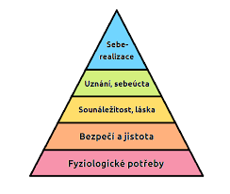
Proč nakupuje konečný spotřebitel /zákazník?
● potřeba afilace – potřeba patřit k jiným lidem, žít s nimi, být součástí určité komunity,
● potřeba akvizice – potřeba něco vlastnit,
● potřeba prestiže – potřeba vyvolávat respekt u druhých lidí, v rodině, v pracovním kolektivu, v obci, zájem na pozitivním hodnocení,
● potřeba moci – potřeba řídit druhé lidi a ovládat je, v rodině, v pracovním kolektivu i v širší společnosti,
● potřeba altruismu – mít charitativní cítění a kladný vztah ke sponzorství, pomáhat druhým,
● potřeba experimentace – zvídavost a potřeba poznávat svět, nové věci, produkty.

Slide 23
Individuální cíle zákazníka
● chce být zdravý a fyzicky zdatný po celý život až do stáří, fyzicky krásný
● chce být šťastný, milovaný a uznávaný druhými lidmi
● chce být účastníkem veškerého dění, nechce být izolován, chce mít čas na sociální kontakty, chce vědět co se děje v jeho okolí, chce se bavit
● chce vědět, co je co, chce dávat věcem řád.

Slide 24
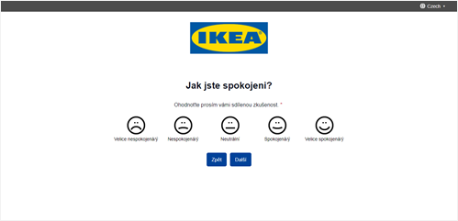
Emociální umístění a vazby k produktu
Pro nákup produktu je důležité:
vytvoření osobního vztahu s produktem, který si vytvoříme na základě osobní zkušenosti.
zkušenost, která je potřebná v životě obecně (Hartl, 1996), se týká i zkušenosti s produktem.
zkušenost pozitivní, vede k opakovaným nákupům a vztahy se mohou prodlužovat.

Slide 25
Přijetí produktu a Herzbergova motivační teorie
Hygienické faktory – rysy produktu, které nevedou k jeho nákupu. Např. se jedná o návod k použití výrobku. Sám o sobě ke koupi nemotivuje. Pokud ale tento návod chybí, pak to může mít demotivující účinek.
Motivační faktory – jsou vlastnosti výrobků, které motivují ke koupi (pokud jsou dobré) nebo nemotivují (pokud jsou vlastnosti negativní). Motivací k nákupu může být i samotný prodejce, prostředí obchodu atd.
Už samotný výrobce přemýšlí o tom, jak zlepšovat motivační faktory (rozvíjí funkce výrobku) a snaží se je používat v rámci marketingové komunikace.
Vlastnosti výrobků
Samotný prodejce
Prostředí obchodu

Slide 26
Psychologie značky
Postoje zákazníka
Vztah spotřebitele a zákazníka ke značce je možné hodnotit na základě kvalitativního výzkumu s využitím psychologických metod a technik.
Vztah se zákazníkem je sledován v různých fázích životního cyklu značky.
Analýza využívá poznatky z psychologie osobnosti.
Měří se účinnost marketingové komunikace. Vedou se skupinové diskuze (spotřebitelské panely).

Slide 27
Archeotypy značek
ke vstupu do psychiky zákazníka lze využít i výzkum archeotypů:
● Archeotyp v psychologii znamená vzorec percepce (smyslové vnímání) a základní psychologické asociace sdílené členy jedné kultury s daným objektem (Vysekalová, 2011).
● značky mají vliv na zákazníkovy emoce, podvědomí a celou naši osobnost.
● emoční vztah ke značce může posílit vnímání hodnoty produktu a vazbu na firmu, což vede k umocnění vztahu.
● autoři tohoto přístupu vycházejí z lidských tužeb.
● archeotypy pomáhají pochopit značky. Značka je založena na daném archeotypu, ke kterému má zákazník určitý vztah.

Slide 28
Archeotypy značek- příklady
Archeotyp | Pomáhá zákazníkovi zbavit se | Pomáhá zákazníkovi
Tvůrce | prostřednosti | tvořit něco nového
2. Pečovatel | sobeckosti | pečovat o druhé
3. Vládce | chaosu | uplatnit kontrolu
4. Šprýmař | nudného života | bavit se
5. Obyčejný chlapík, jeden z nás | hry na někoho jiného | být sám sebou
6. Milovník | osamocení | najít si někoho, lásku
7. Hrdina | slabosti a bojácnosti | řešit vše s odvahou
8. Psanec | přílišného lpění na pravidlech | nedodržovat pravidla
9. Mág | negativních důsledků | změnit se
10. Nevinný | cynismu | zachovat si naději a víru
11. Cestovatel, průzkumník | stagnace | zachovat si nezávislost a pocit svobody
12. Mudrc | hlouposti a naivity, nechat se ošálit | pochopit svět kolem sebe

Slide 29
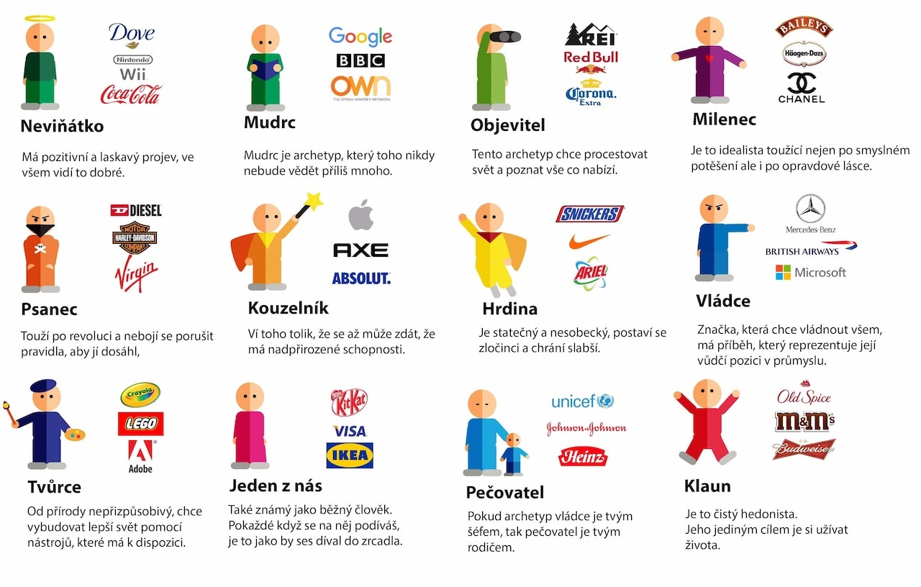
Archeotypy značek- příklady z praxe

Slide 30
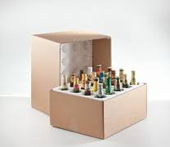
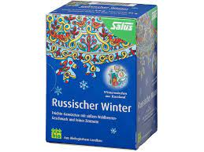
Psychologická tvorba obalu
Cíl: schopnost vytvořit vztah zákazníka k obalu a jeho prostřednictvím k produktu.
Jak zachovat psychologickou funkci obalu? Je třeba mít na zřeteli:
● aby obal oslovil vhodným způsobem cílovou skupinu
● aby byl jedinečný a odlišný od ostatních
● někdy může obal působit jako přidaná hodnota
● obal sám o sobě může být dárkem
● zvláštní postavení má obal v samoobslužném prodeji, který musí na zákazníka působit komplexně a v podstatě se prodávat sám
● psychologickou funkci obalu využívají výrobci při tvorbě sezónních obalů pro výrobky nabízené v období svátků, jako jsou Velikonoce či Vánoce, mladší generace také reaguje na svátek Valentýn…

Slide 31
Psychologie tvorby cen
Z obchodnické praxe jsou zřejmě nejznámější ceny končící na číslo 9, které jakoby snižují výši ceny. Při tvorbě ceny jsou většinou zdůrazňovány ekonomické vlivy.
Promyšlená cenotvorba Amazon (případová studie)
Amazon dosáhl popularitu mezi on-line nakupujícími díky své politice nízkých cen. Ctartap Boomerang Commerce provedl studii, ve které se nakonec ukázalo, že Amazon dokáže identifikovat, které výrobky jsou nejpopulárnější, a snižuje cenu pouze u nich. Ale zboží, které nejde na odbyt, je zde mnohem dražší než u konkurence.
Například při prodeji na Černý pátek, pořizovací cena na novou televizi na internetových stránkách společnosti byla snížena z $ 350 až na $ 250. Ve stejné době je ale cena za HD-kabel, který kupují spolu s televizí, zvýšena o 33%.
Tak Amazon generuje velké zisky a kompenzuje tak nižší ceny stanovené u populárních produktů. Zdroj: https://vporadku.cz/clanky/psychologie-cenotvorby/

Slide 32
Psychologie tvorby cen – případová studie
Rozdělení nákladů: Tím Ford kupuje střední třídu
Obchodníci vědí, že mezi "já si to nemůžu dovolit" a "jsem plně způsobilý za to zaplatit," je velmi tenký led. Uvedu příklad dvou inzerátů:
Nejnovější smartphone pouze 720 korun měsíčně!
Nejnovější smartphone jen 6999 korun!
Spotřebitelé uvidí první a řeknou si, proč ne? Pokud je v případě konkrétního člověka rozhodující ztráta 6999 korun - nedovolený luxus, pak 720 korun měsíčně – je zcela přípustné.
Takové strategii dávají přednost prodejci u drahých produktů.
Například, Ford nabízí nejprodávanější model ke koupi "pouze za 2 999 korun měsíčně." Tyto ceny přilákají střední třídu, jejíž zástupci si nemohou dovolit utratit jednorázově až stovky tisíc korun, ale mohou platit několik tisíc měsíčně.
Jak značky prodávají čas? s. 158
https://vporadku.cz/clanky/psychologie-cenotvorby/

Slide 33
Shrnutí přednášky
Základní tržní elementy – výrobce, prodejce, zákazník
Osobnost zákazníka – definice, rysy (OCEAN)
Čtvero zakotvení osobnosti – v těle, motivační zakotvení, zakotvení v mezilidských vztazích, institucionální zakotvení
Teorie sociálního učení – kompetence, kódovací strategie, osobní hodnoty, autoregulační systémy,
Typy temperamentu - sangvinik, melancholik, cholerik, flegmatik
Interakce výrobců, prodejců a zákazníků
Psychologické aspekty produktu – sociální kontexty a vlastnosti zboží
Psychologické vlastnosti zboží – povaha zboží, vztažnost, účelovost, emocionální vlastnosti
Motivace k nákupu – individuální cíle, přijetí produktu, psychologie značky (archeotypy), obalu a ceny

